Slide 1

莘莘耳鼻喉科 病歷管理系統
組長：B0444246 林姿頻
組員：B0444207 周智莘
B0444222 許芷瑜
B0444250 陳世諭

Slide 2



Slide 3
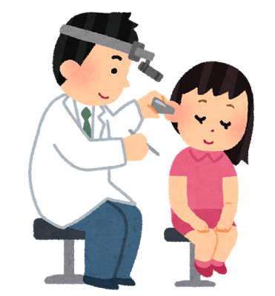
系統簡介
本診所為小型耳鼻喉科診所，由四名醫師共同經營。每日由兩名醫師同時值班
管理系統給予診所管理看診資料，提供病患、醫師看診紀錄、詳細資料、用藥紀錄之查詢，方便管理者查詢病患以及每日/月營業額等功能。

Slide 4
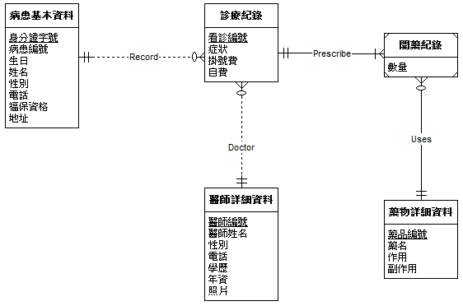

ERD 圖

Slide 5
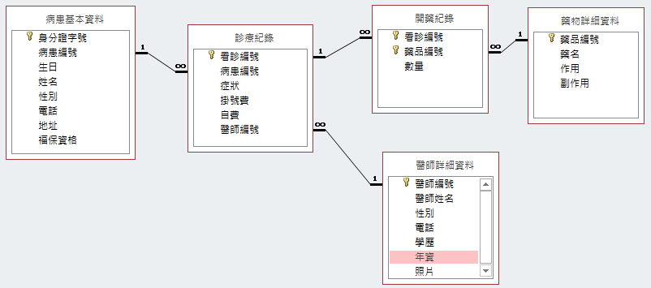

資料庫關聯圖

Slide 6

主要功能介紹
病患詳細資料
病患在本診所的所有診療紀錄
每次診療紀錄的開藥紀錄
(包含作用及副作用)
診療之醫師詳細資料
查詢出每日營業之總計
查詢藥品每月的總用藥數量
查詢某地區的病患
Notes:
由「表單」可以得到的資訊：
病患詳細資料
病患在本診所的所有診療紀錄
每次診療紀錄的開藥紀錄(包含作用及副作用)
每次診療之醫師詳細資料
由「查詢」可以得到的資訊：
查詢出個別病患的詳細資料
查詢出個別病患的所有診療紀錄
查詢出每日營業之總計
查詢藥品每月的總用藥數量
查詢某地區的病患
查詢出沒有診療紀錄卻有病患資料之病患

Slide 7
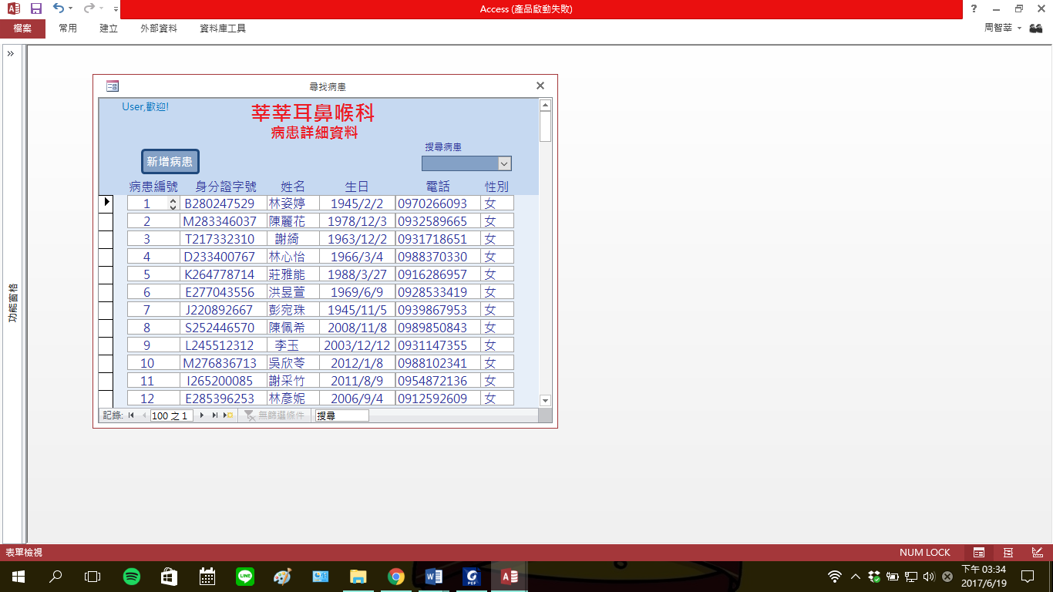
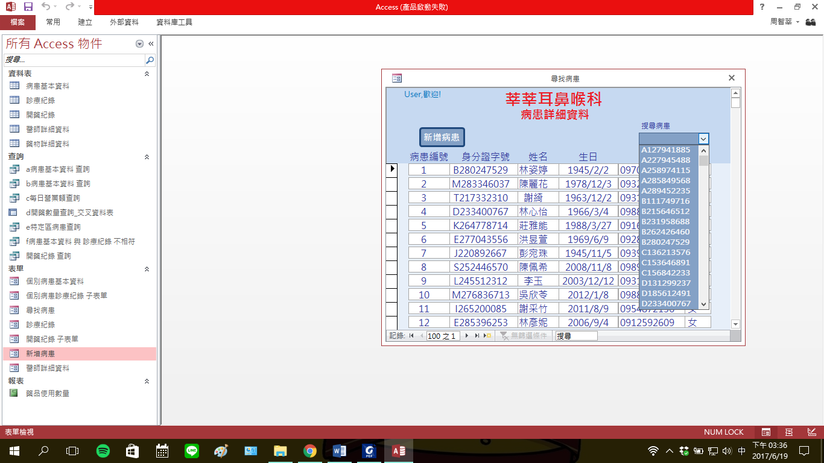
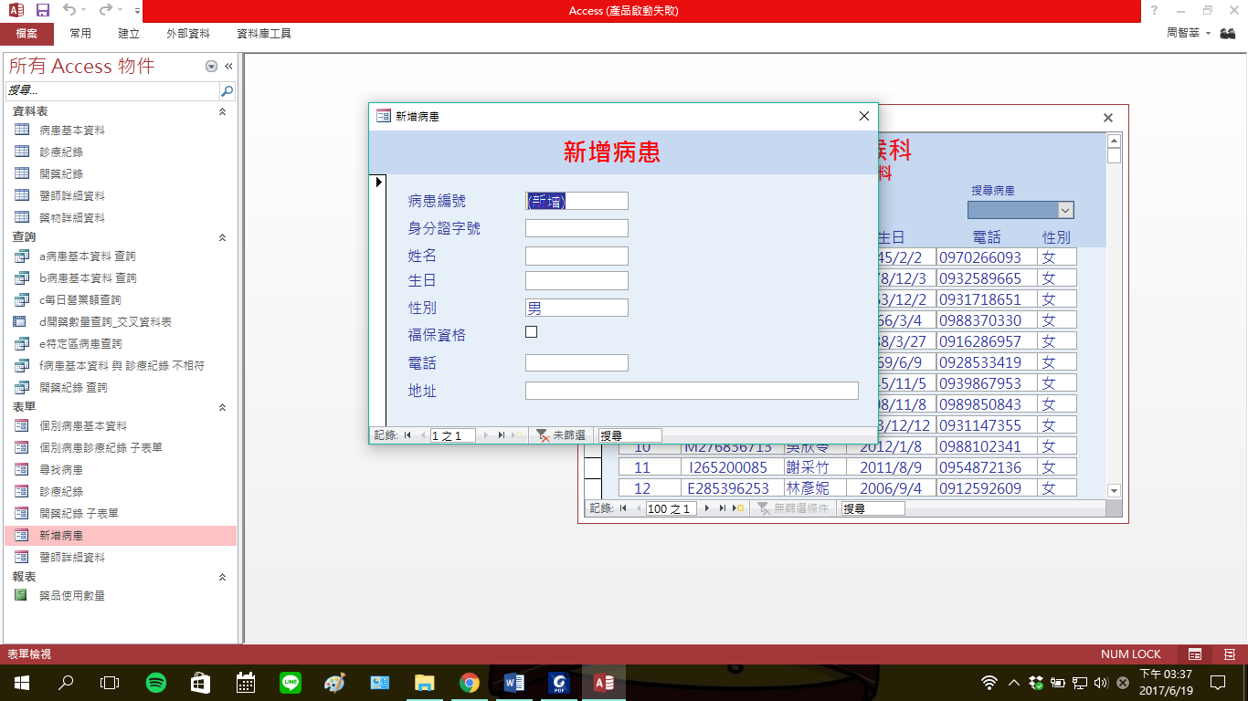

Notes:
1.搜尋病患(身分證字號)下拉式按鈕，也可輸入病患身分證字號
2.新增病患按鈕

Slide 8
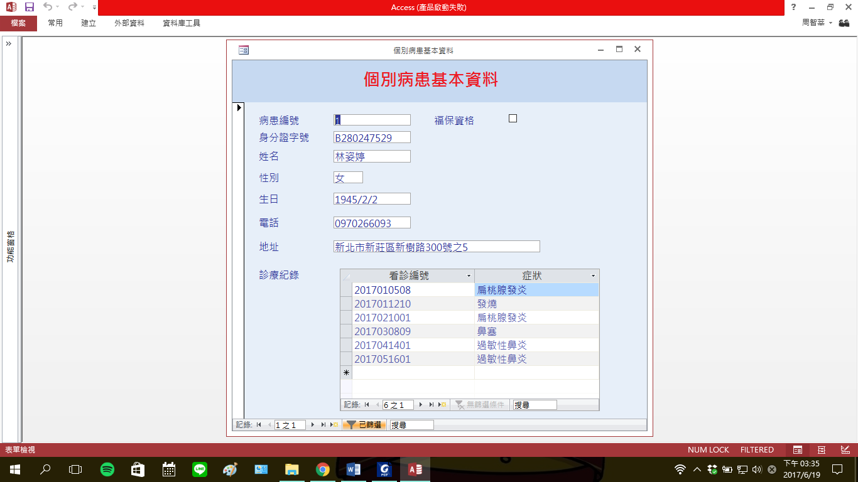
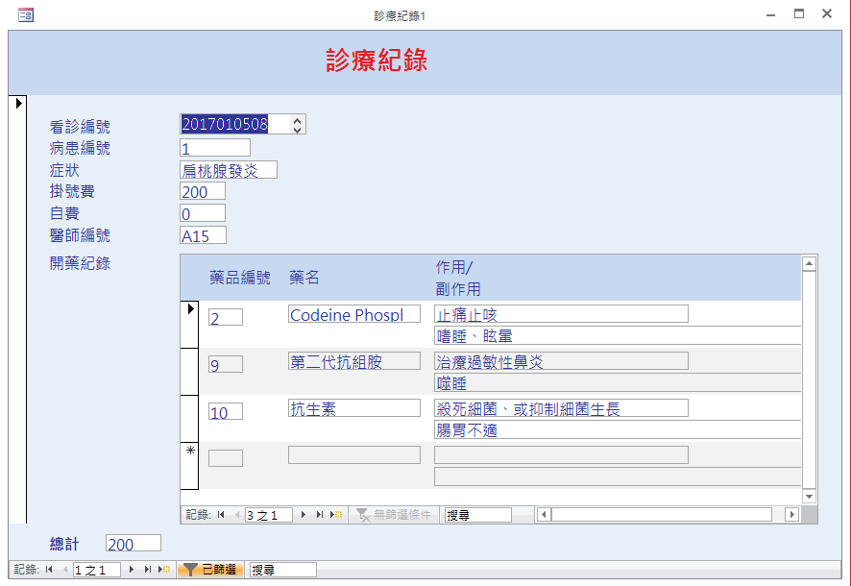


Notes:
雙擊某一診療紀錄 出現此診療紀錄的詳細資料

Slide 9
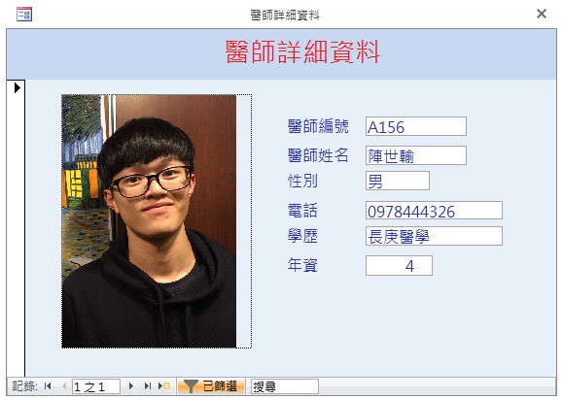


Slide 10
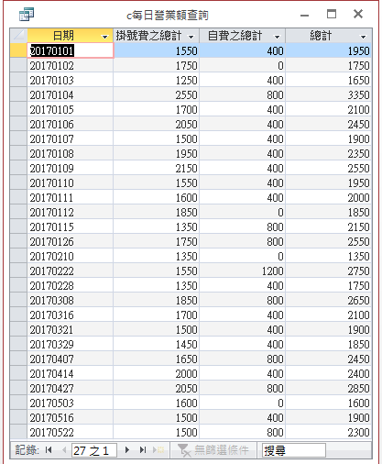

Notes:
每日營業額查詢

Slide 11
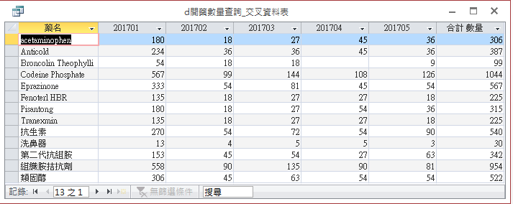

Notes:
每月藥品使用數量統計

Slide 12
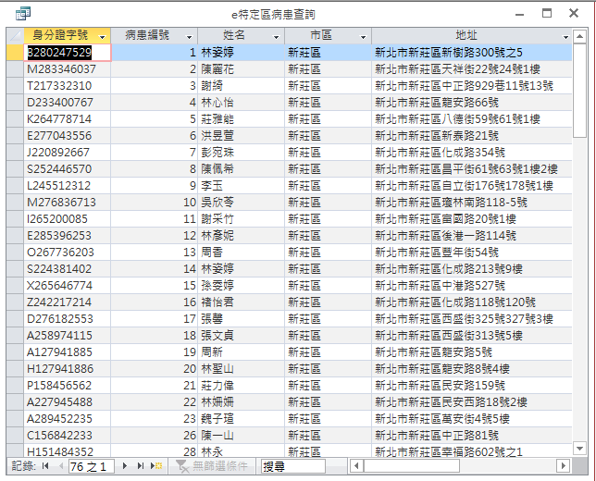
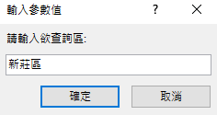

Notes:
特定區域病患查詢

Slide 13
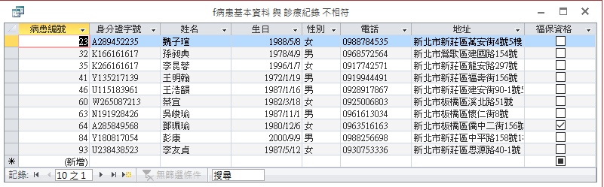

Notes:
本系統只記錄2017年1月到5月的紀錄，
此查詢可以查出時段內沒有來本診所看診的病患，
依此推測病患是否不再繼續在本診所看診亦或是都沒有生病。

Slide 14
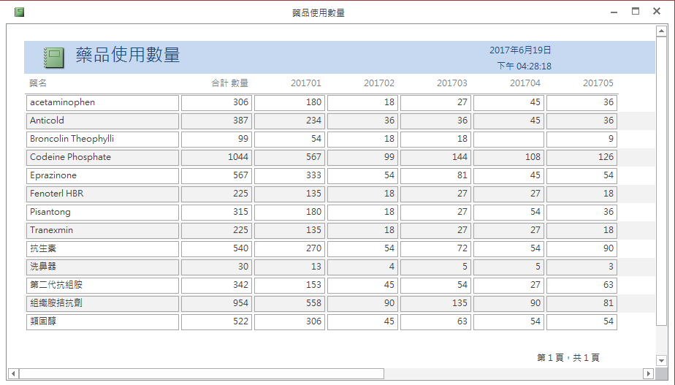

Notes:
藉由此報表方便給診所進行藥品補貨時，能夠清楚得出藥品的剩餘數量，以及每月用量。

Slide 15



操作示範

